Slide 1

第 14 章 软件包和企业资源计划
引言
  应用软件的集成
本章主要内容
  软件包
  企业资源计划
  SAP
496

Slide 2
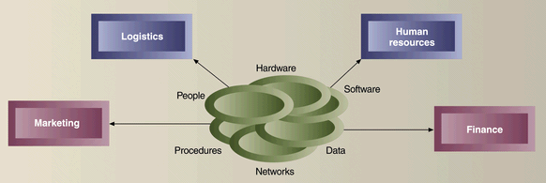
F14-1
497

Slide 3
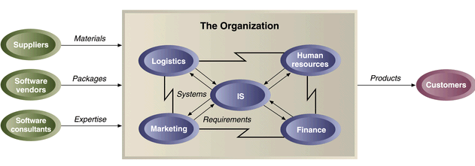
F14-2
498

Slide 4
14－1 软件包
软件包的发展趋势
软件包的实施和支持
  软件包定制
    配置
    修改
    增强
  软件包集成
  软件包升级
498－502

Slide 5
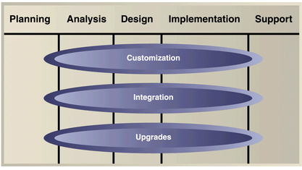
F14-3
500

Slide 6
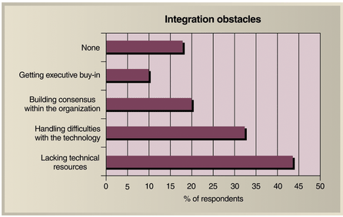
F14-4
501

Slide 7
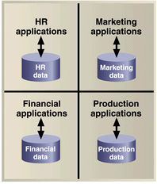
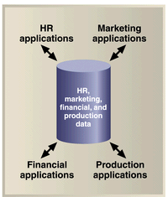
14－2 企业资源计划
什么是ERP
503

Slide 8
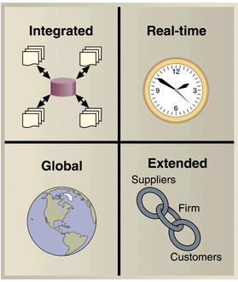
F14-6
504

Slide 9
为什么要考虑ERP
  实施ERP的原因
  成本和收益
505－506

Slide 10
实施ERP
  ERP成功的关键因素
  实施ERP的途径
    综合软件包
    最佳组件
    混合
  ERP项目的组织结构
506-509

Slide 11
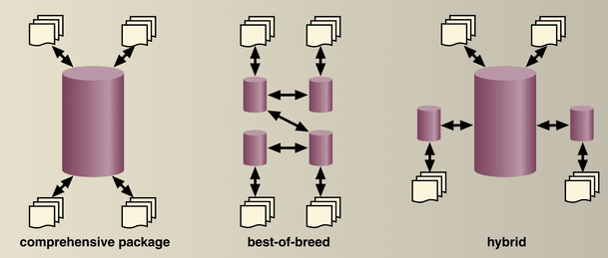
F14-7
507

Slide 12
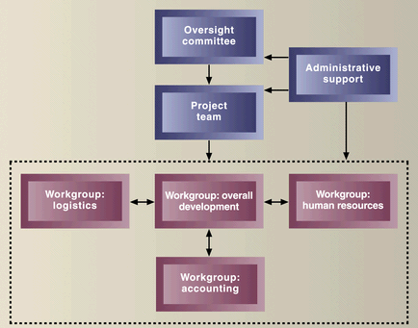
F14-8
508

Slide 13
ERP系统开发方法
  计划
  分析
  设计
  实施
  支持
509－510

Slide 14
ERP开发的特殊问题
  初步评估
  细节评估
  供应商展示
  实地考查
  最后决定
ERP的未来
  供应链管理
  商业智能化
511-514

Slide 15
14－3 ERP软件包：SAP
什么是SAP
SAP R/3实施
  结构
  基本构架
  EPC模型
514-518

Slide 16
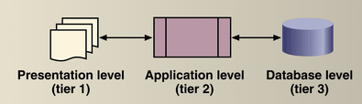
F14-11
518

Slide 17
R/3 经营应用
ABAP/4 开发平台
R/3 基础软件或中间件
通用API
UNIX/Linux
Windows NT
OS/400
通用API
Oracle
SQl server
Adabas
Informix
DB2/6000
通用API
TCP/IP
RPC
FRC
通用API
Windows
Motif
OS/2 PM
Macintosh

Slide 18
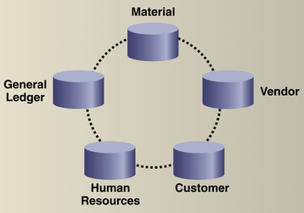
517

Slide 19
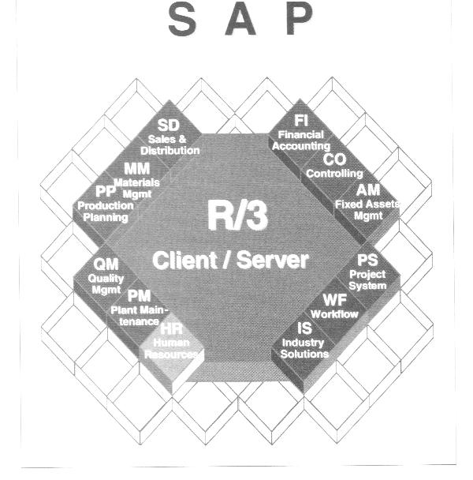

Slide 20
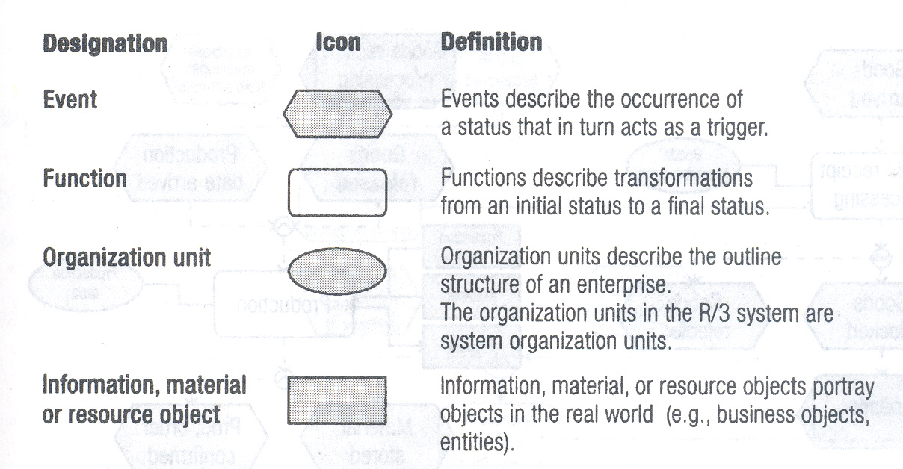

Slide 21
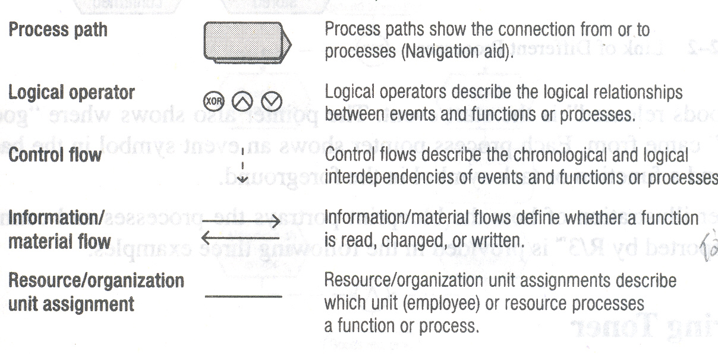

Slide 22
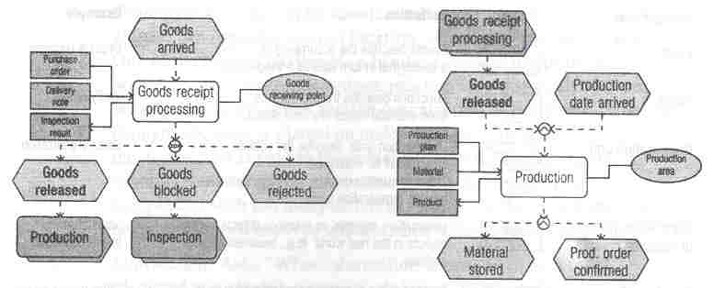

Slide 23
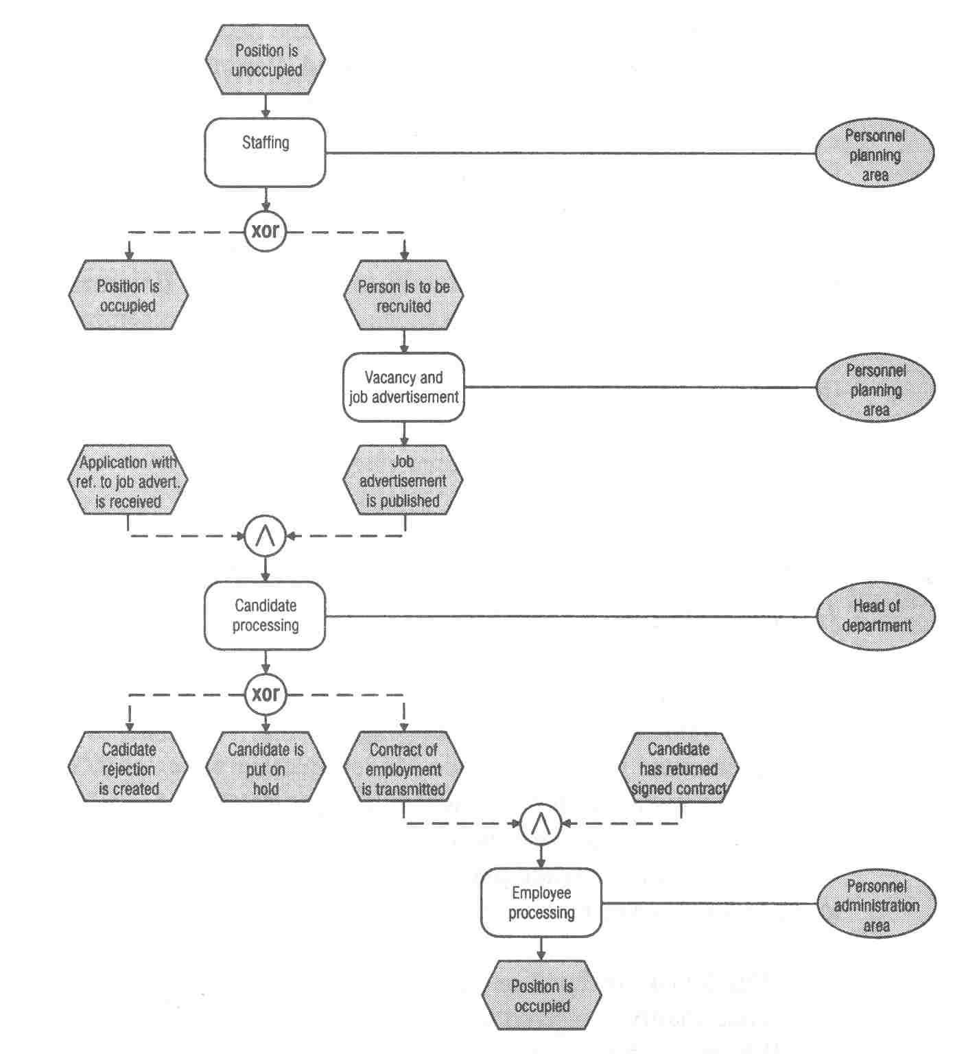

Slide 24
作出此流程的EPC模型：
A公司代理品牌整机微机以及组装兼容微机出售。公司的销售订单处理从推荐报价或顾客询价开始。
当顾客或潜在客户提出购买电脑的询问时，客户信息即记载下来，包括此时所了解到的客户信息和客户所想要购买的电脑的描述，同时销售部门针对客户的询问提出一个报价。销售部门在没有客户询问的情况下也作出推荐产品的报价，如推荐某种配置的价单传达用户。
客户确认购买确认购买后会和公司形成一份购买意向书，包括配件的细节，付款条款，价格以及折扣，提货日期要求等等。销售人员在确定折扣时需要取得财务部门的实时信息以保证所开出的折扣价格是符合公司订价条件的。
购买购买意向书的副本交电脑组装部门和/或品牌电脑商的分销中心，决定最终的到货时间。组装部门和分销中心在缺货等情况下不能满足客户要求时，提出其他的解决方案，并通知销售部门与顾客商谈重拟购买意向书。直到顾客、分销中心和组装部门都确认后，由销售部门形成正式的购买订单。
货物备齐后，销售人员通知顾客提货和准备发票，顾客付款。

Slide 25
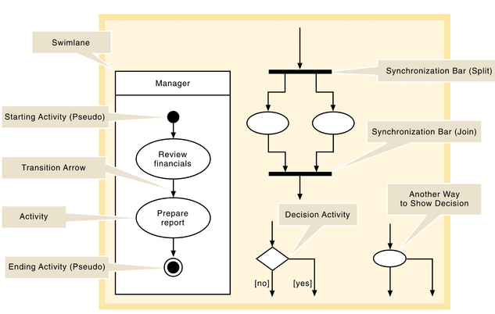

Slide 26
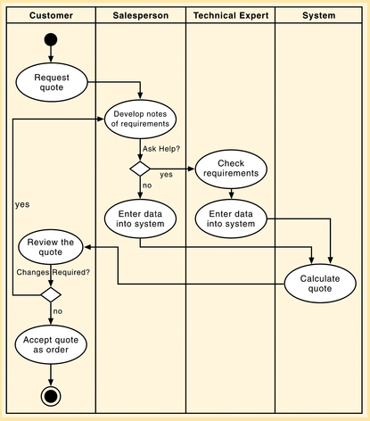

Slide 27
